Slide 1
Docentes de las maestrías de la Facultad Seminario Andrés Bello

Slide 2
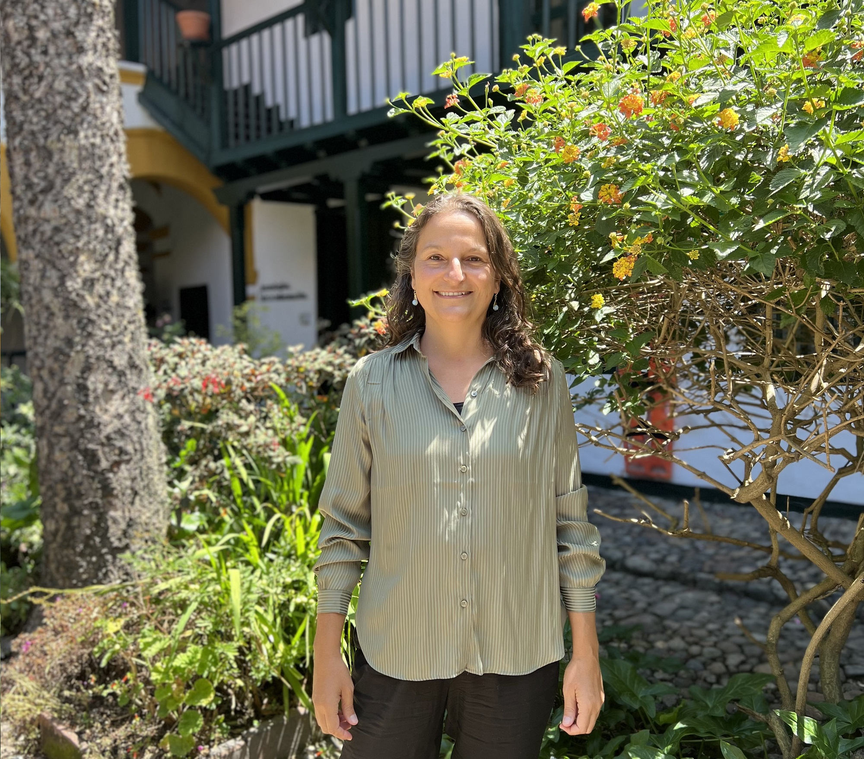
Ofelia Ros Decana de la Facultad Seminario Andrés Bello

Slide 3
Maestría en Literatura y Cultura

Slide 4
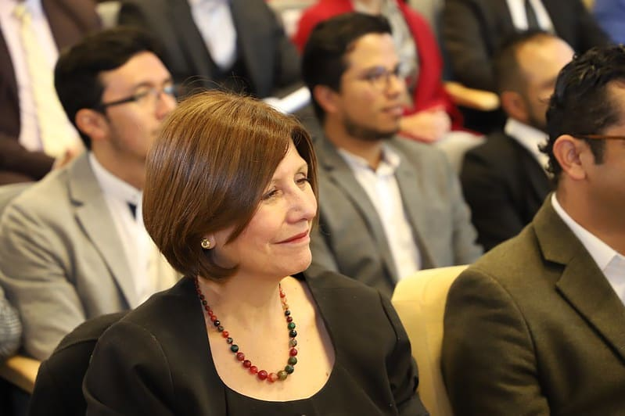
Luz Marina Rivas Arrieta Coordinadora de la Maestría en Literatura y Cultura

Slide 5
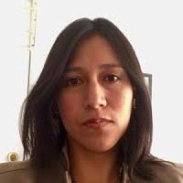
Adriana Campos Umbarila Docente de la Maestría en Literatura y Cultura

Slide 6
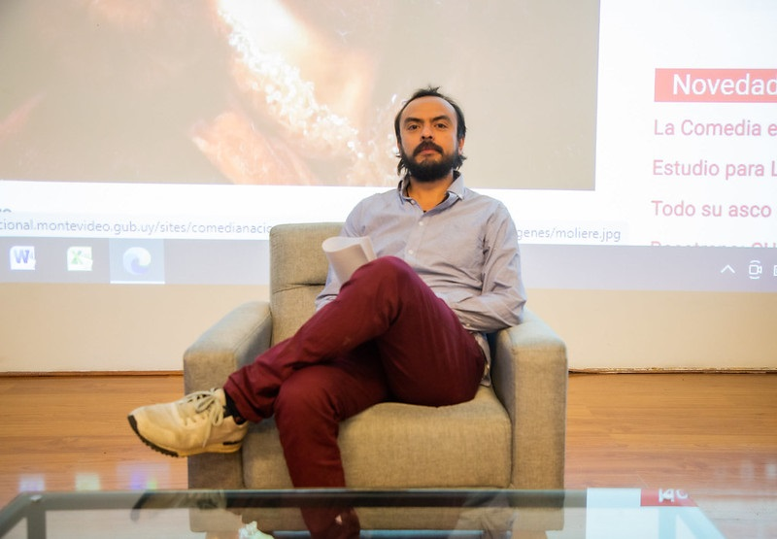
Alberto Bejarano Hernández Docente de la Maestría en Literatura y Cultura

Slide 7
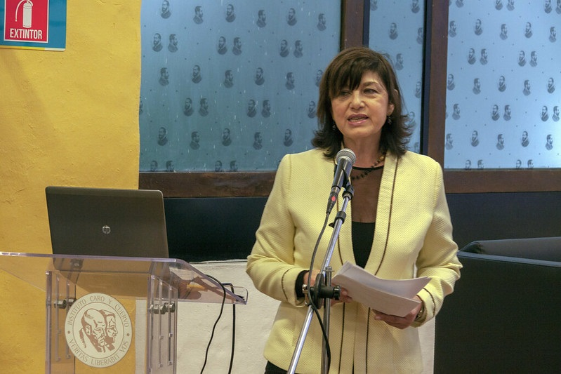
Graciela Maglia Docente de la Maestría en Literatura y Cultura

Slide 8
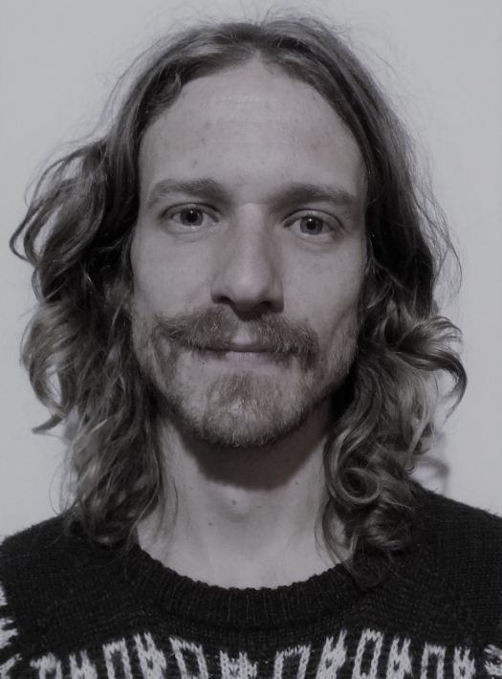
Felipe Vaughan Docente de la Maestría en Literatura y Cultura

Slide 9
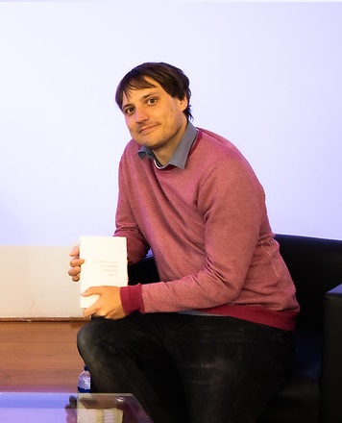
Guillermo Molina Morales Docente de la Maestría en Literatura y Cultura

Slide 10
Maestría en Lingüística

Slide 11
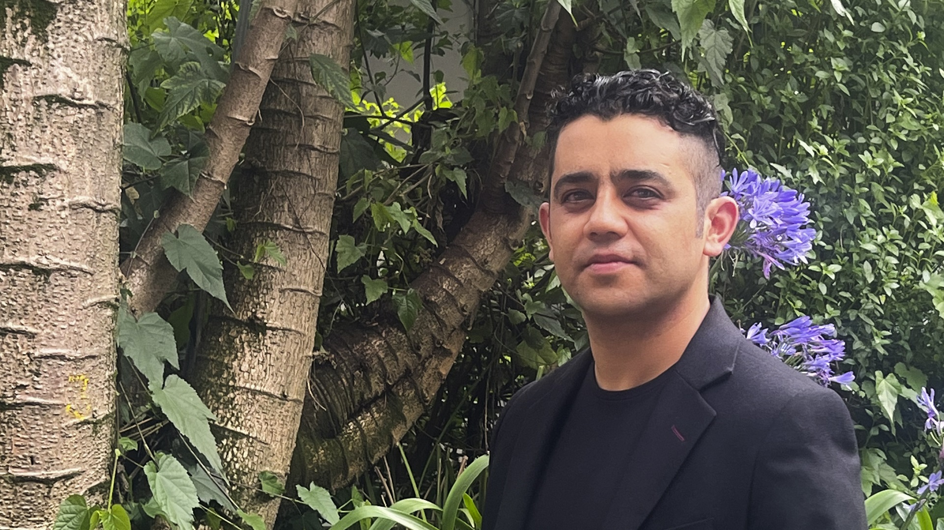
José Alejandro Correa Coordinador de la Maestría en Lingüística

Slide 12
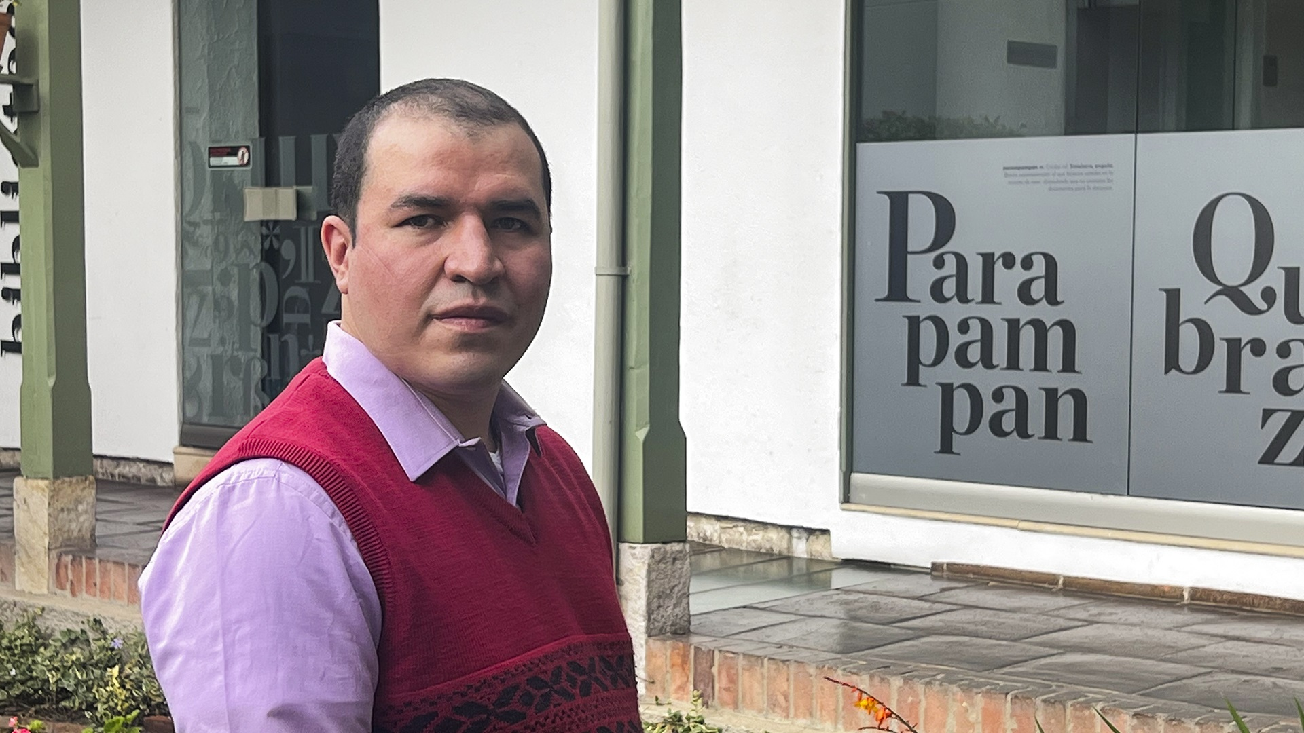
Camilo Díaz Romero Docente de la Maestría en Lingüística

Slide 13
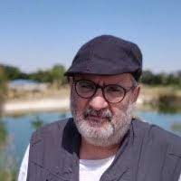
Xavier Frías Conde Docente de la Maestría en Lingüística

Slide 14
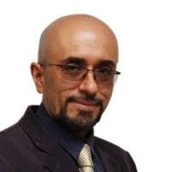
Sergio Jiménez Docente de la Maestría en Lingüística

Slide 15
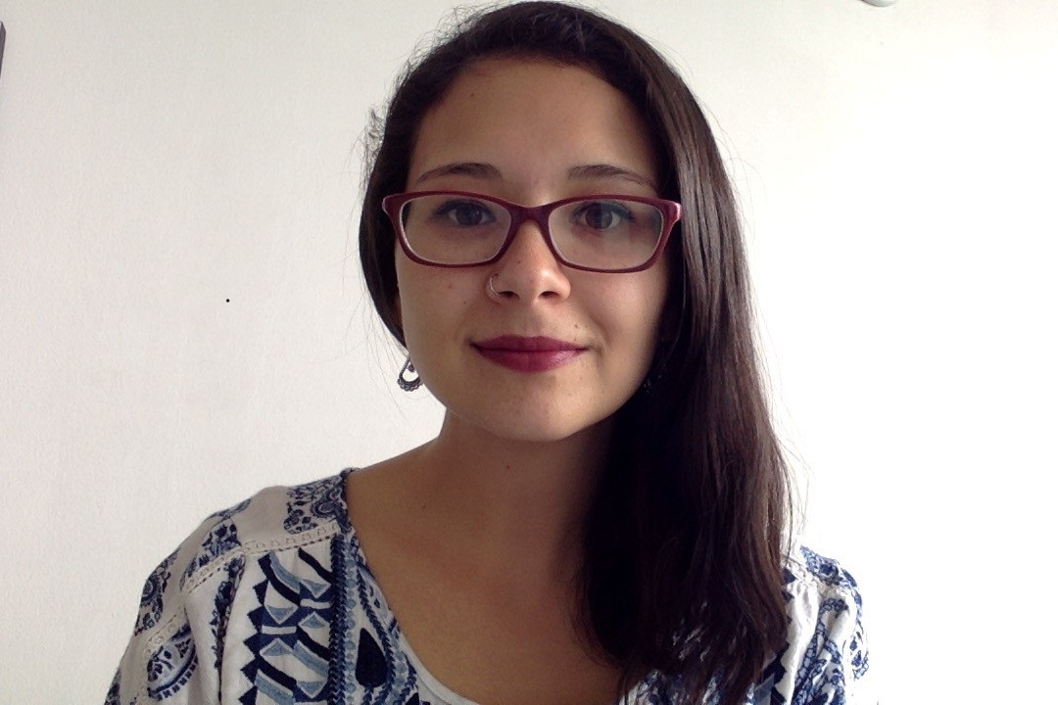
Noor Estévez Docente de la Maestría en Lingüística

Slide 16
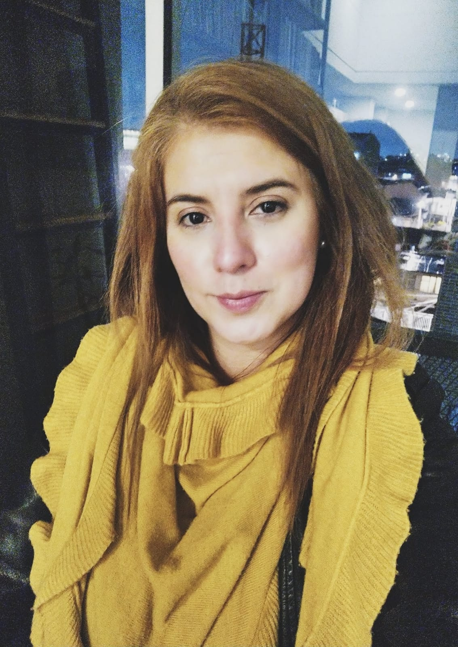
Yurlenis Andrea Vera Diettes Docente de la Maestría en Lingüística

Slide 17
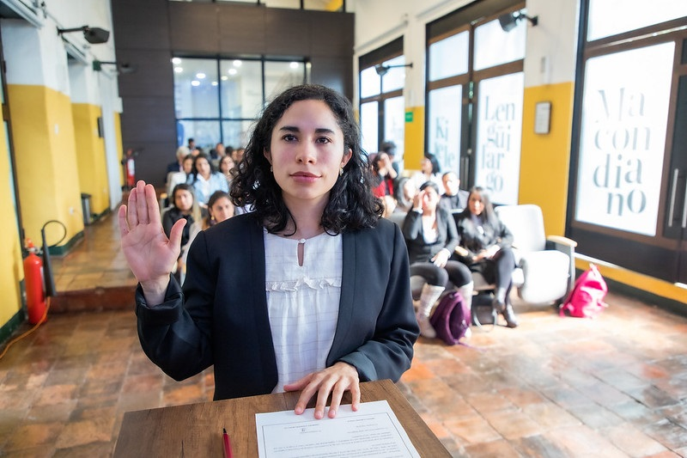
Ana María Avendaño Docente de la Maestría en Lingüística

Slide 18
Maestría en Estudios Editoriales

Slide 19
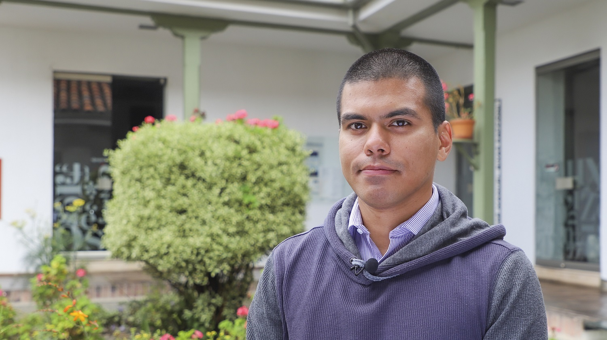
Juan David Murillo Sandoval Coordinador de la Maestría en Estudios Editoriales

Slide 20
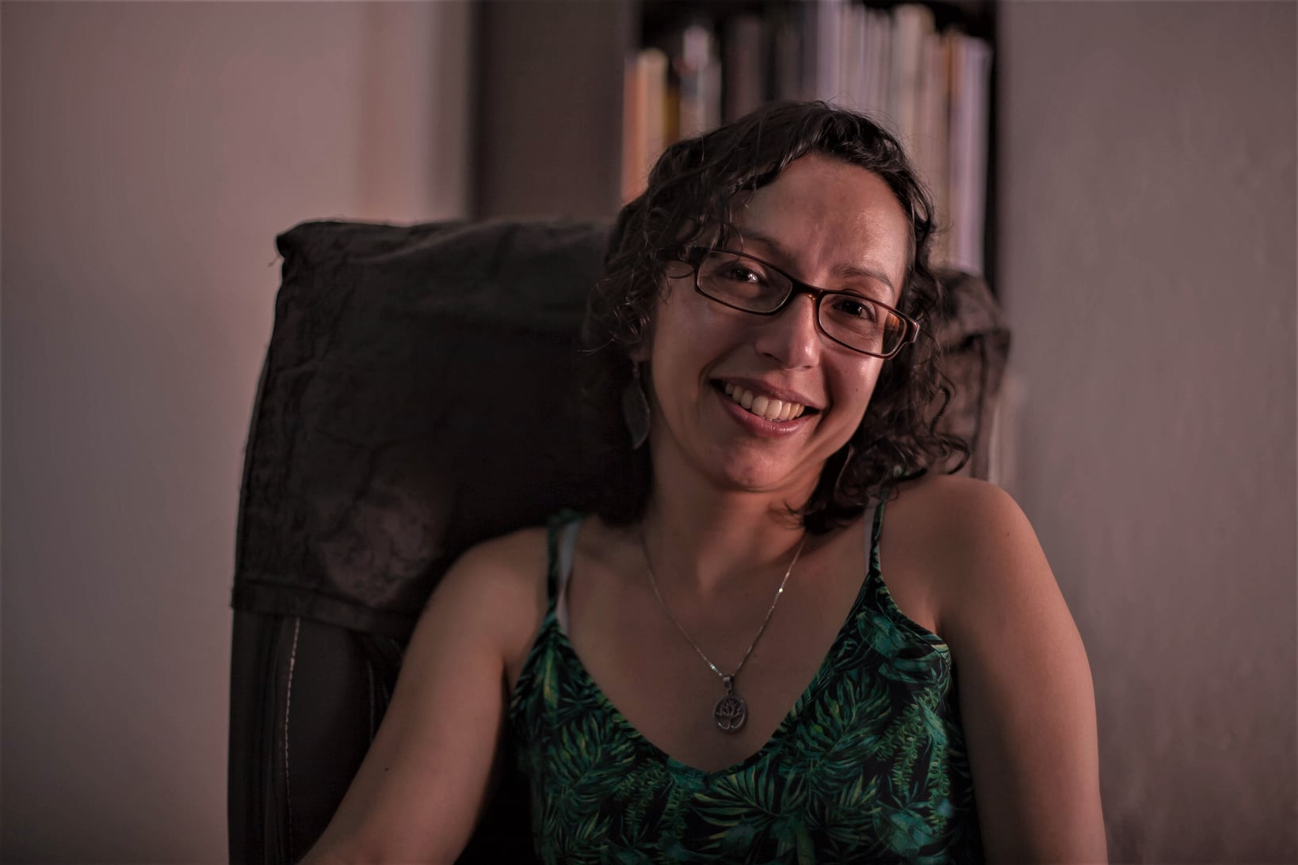
Paula Andrea Marín Docente de la Maestría en Estudios Editoriales

Slide 21
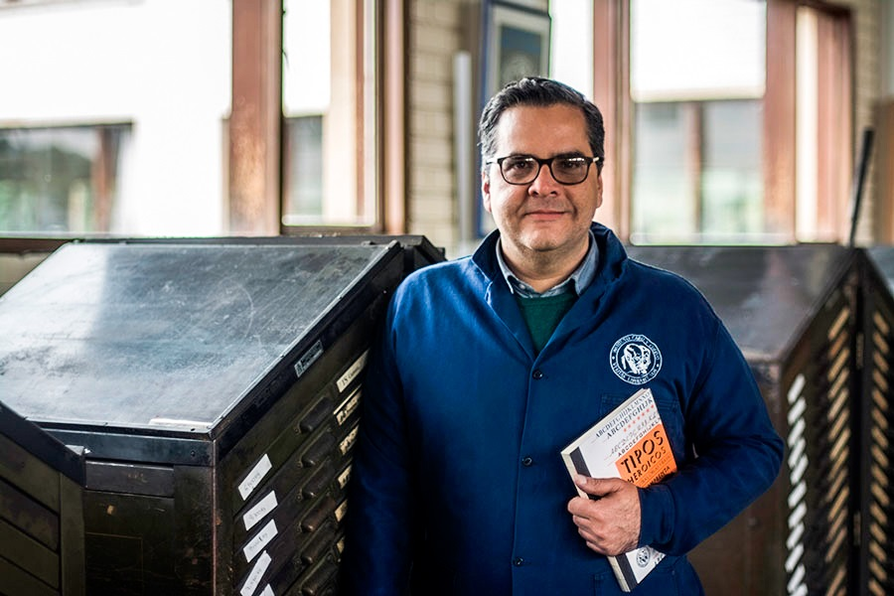
Luis Ignacio Martínez Villalba Docente de la Maestría en Estudios Editoriales

Slide 22
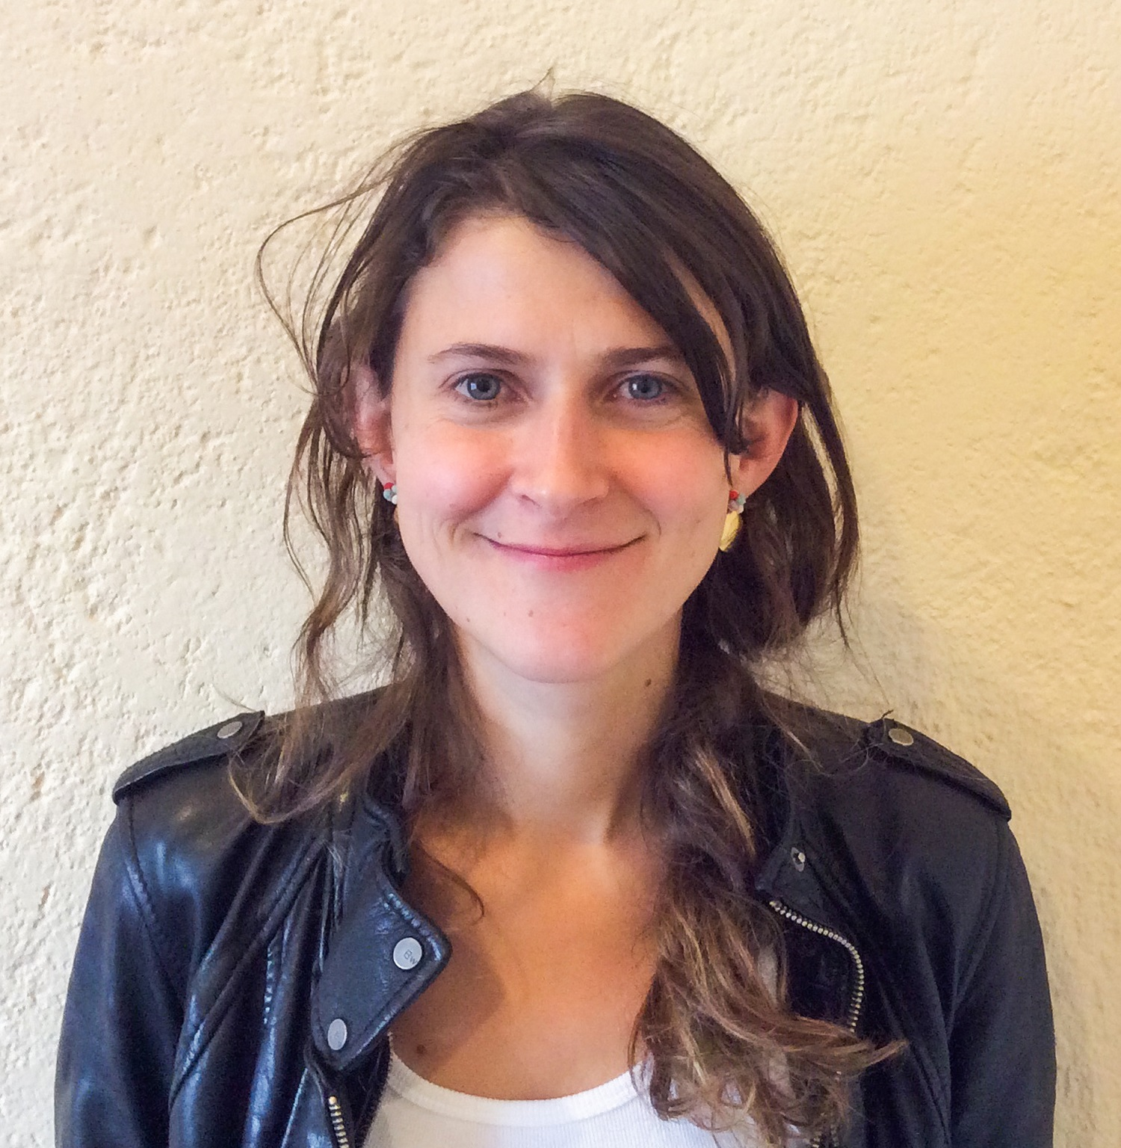
Catalina Holguín Docente de la Maestría en Estudios Editoriales

Slide 23
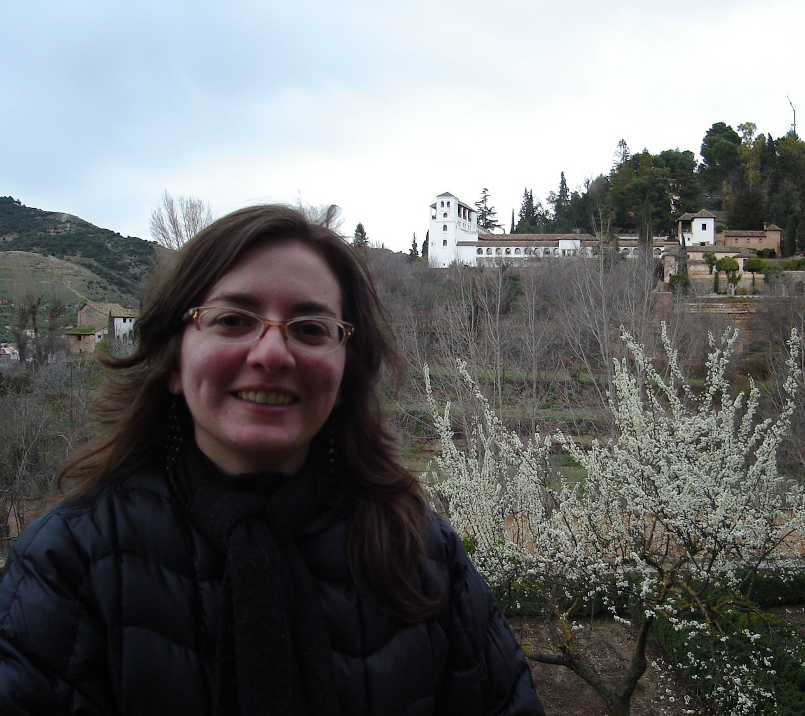
Catalina González Docente de la Maestría en Estudios Editoriales

Slide 24
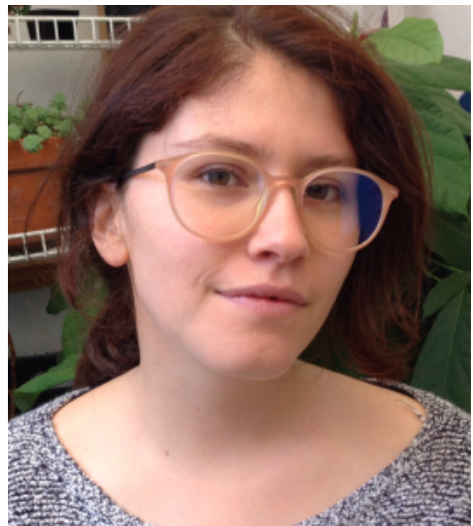
Salomé Cohen Docente de la Maestría en Estudios Editoriales

Slide 25
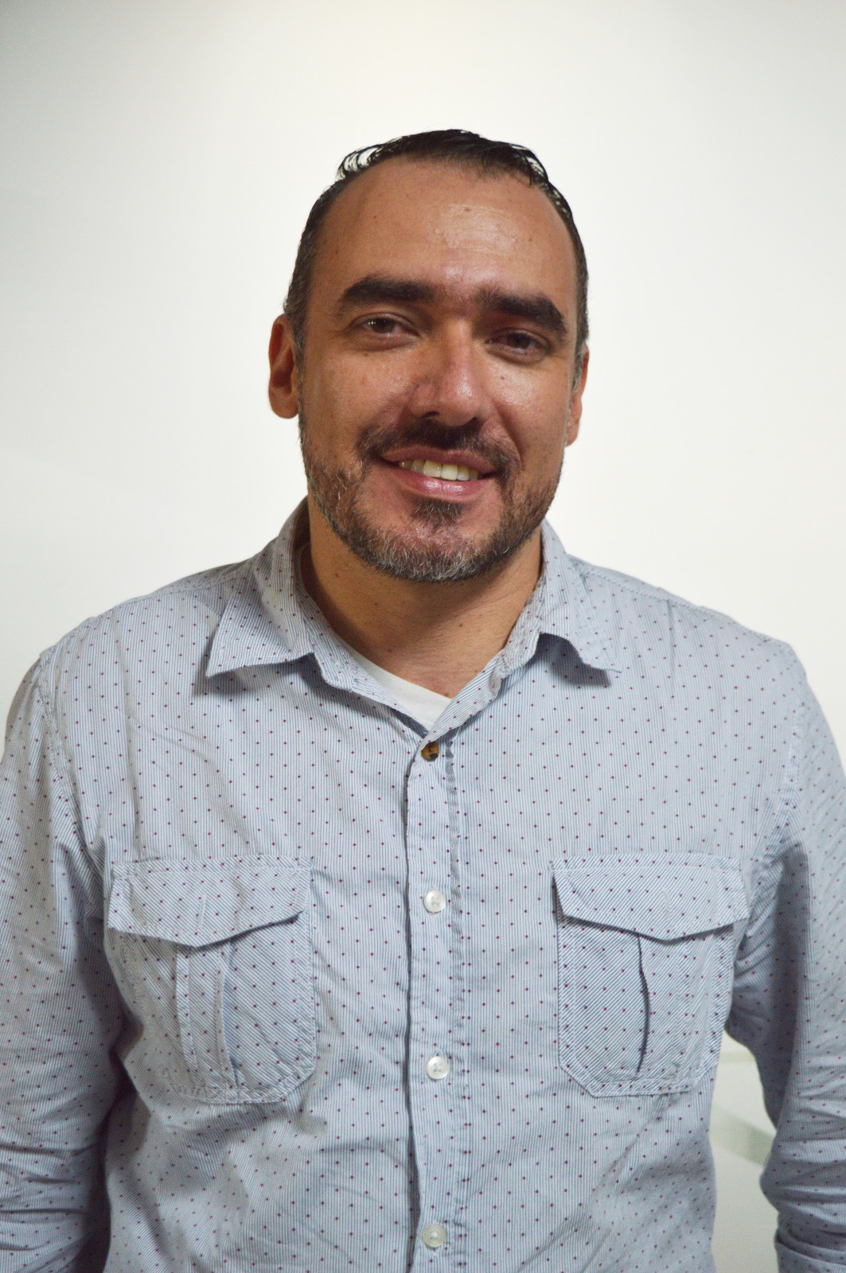
Félix Antonio Gallego Duque Docente de la Maestría en Estudios Editoriales

Slide 26
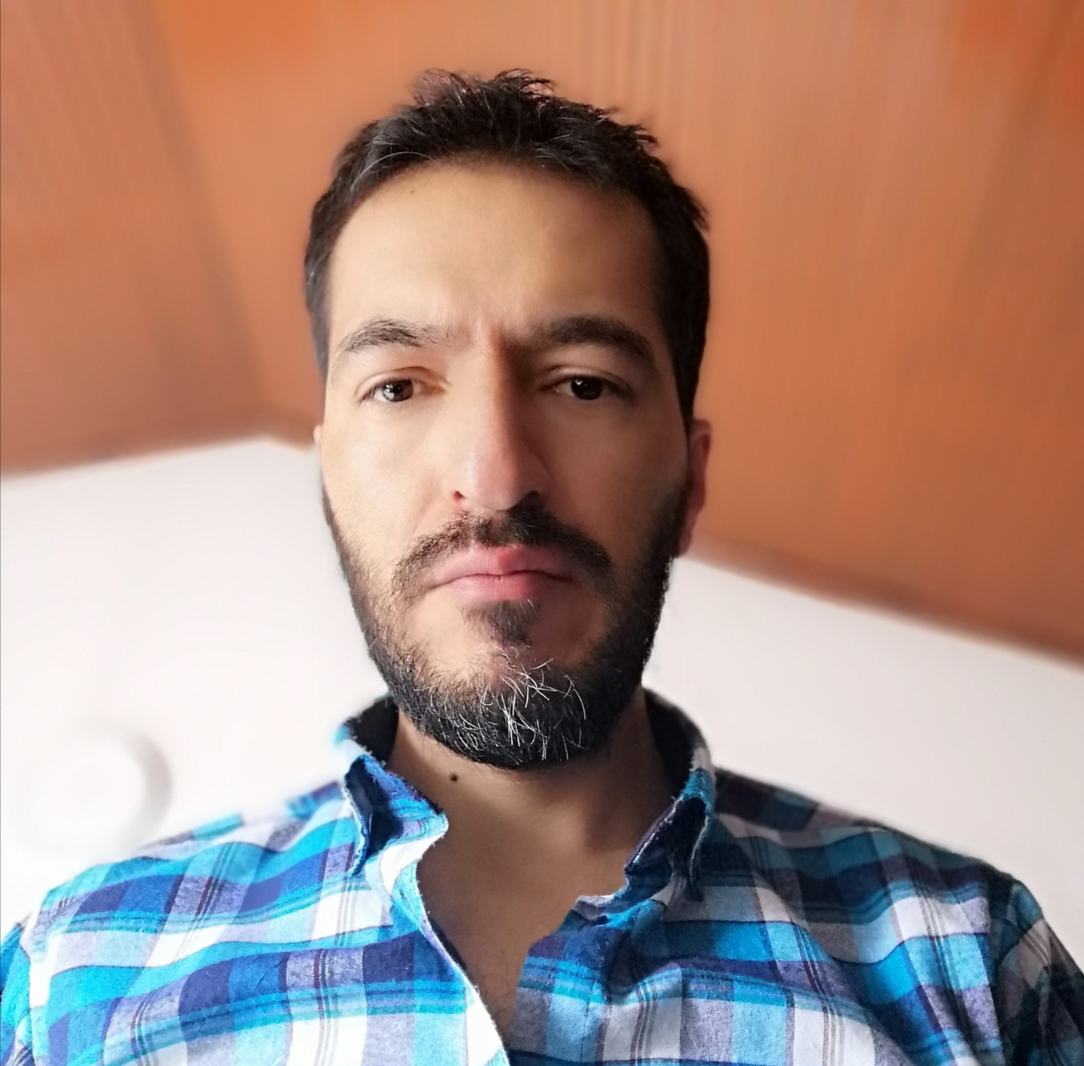
Hernando Escobar Docente de la Maestría en Estudios Editoriales

Slide 27
Maestría en Enseñanza de ELE/L2

Slide 28
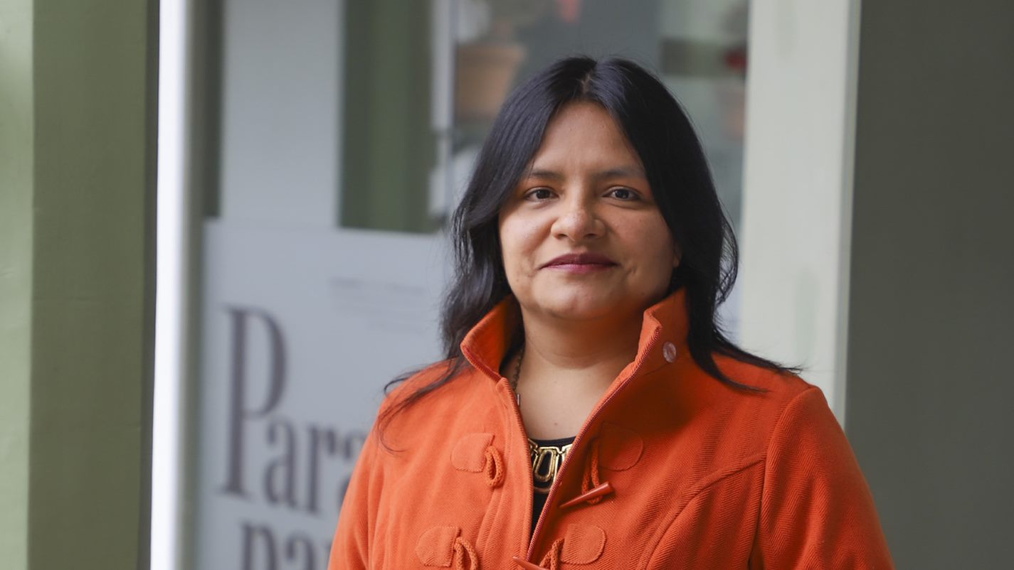
Gloria Viviana Nieto Coordinadora de la Maestría en Enseñanza de ELE/L2 Modalidad presencial

Slide 29
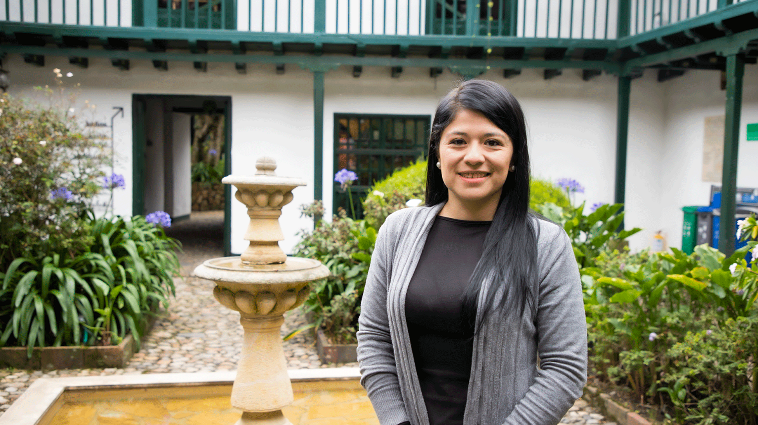
Andrea Baquero Caldas Coordinadora de la Maestría en Enseñanza de ELE/L2 Modalidad virtual

Slide 30
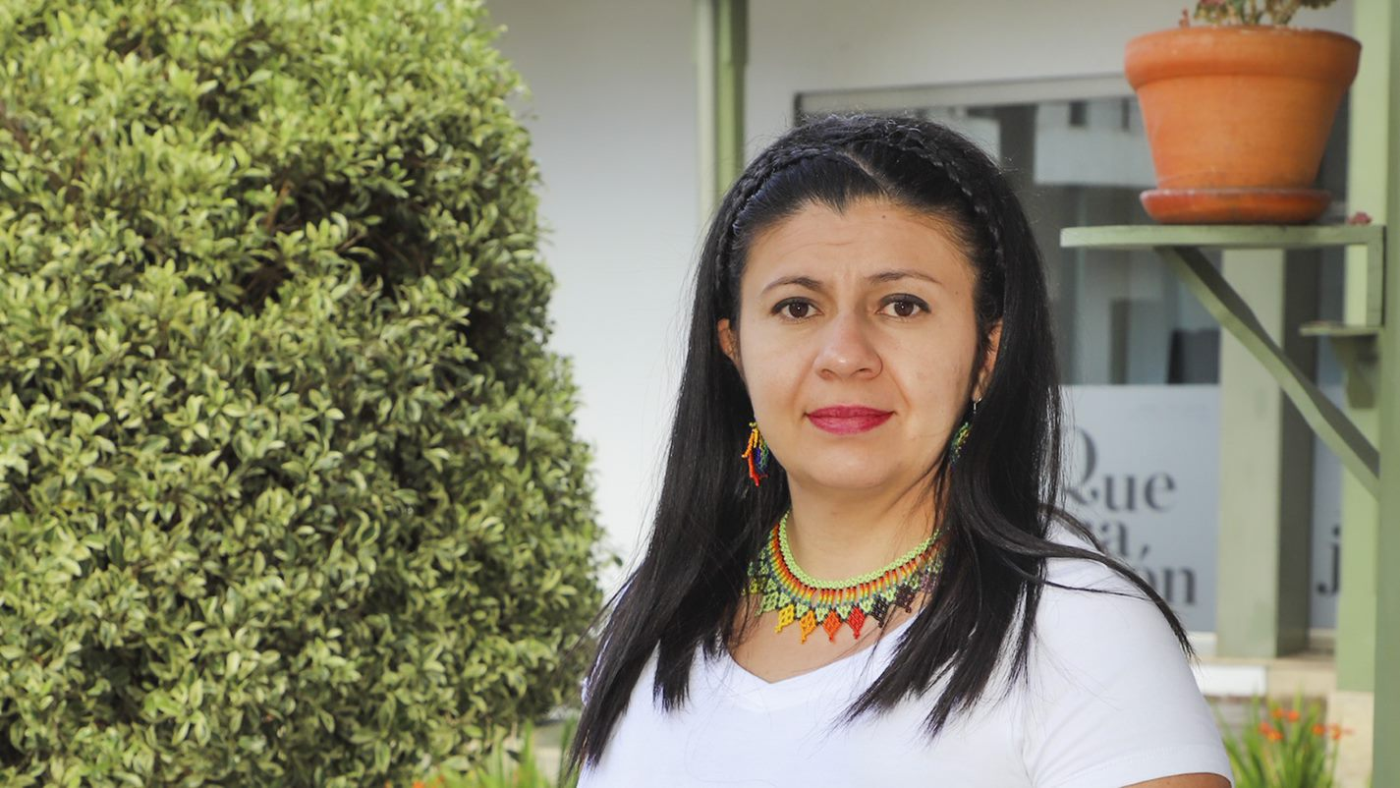
Luz Dary León Wintaco Docente de la Maestría en Enseñanza de ELE/L2 Modalidad virtual y presencial

Slide 31
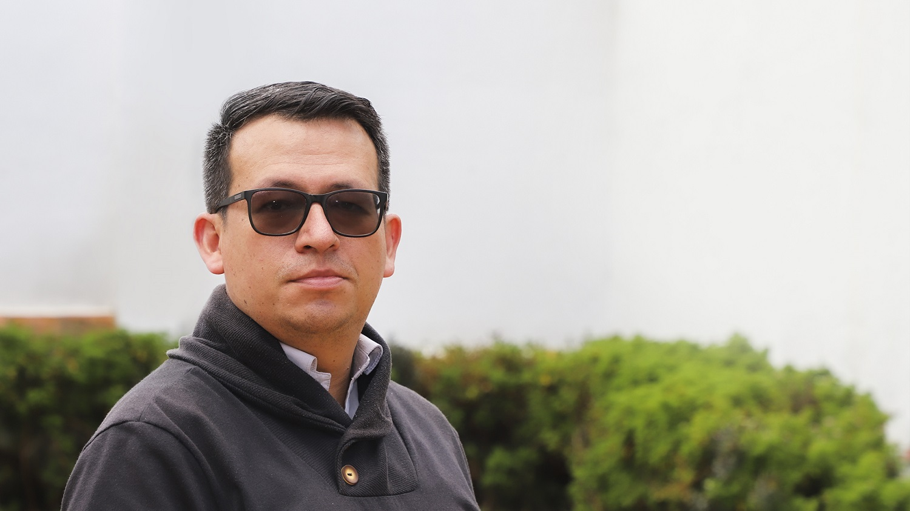
Alex Giovanny Barreto
Docente de la Maestría en Enseñanza de ELE/L2 Modalidad virtual y presencial

Slide 32
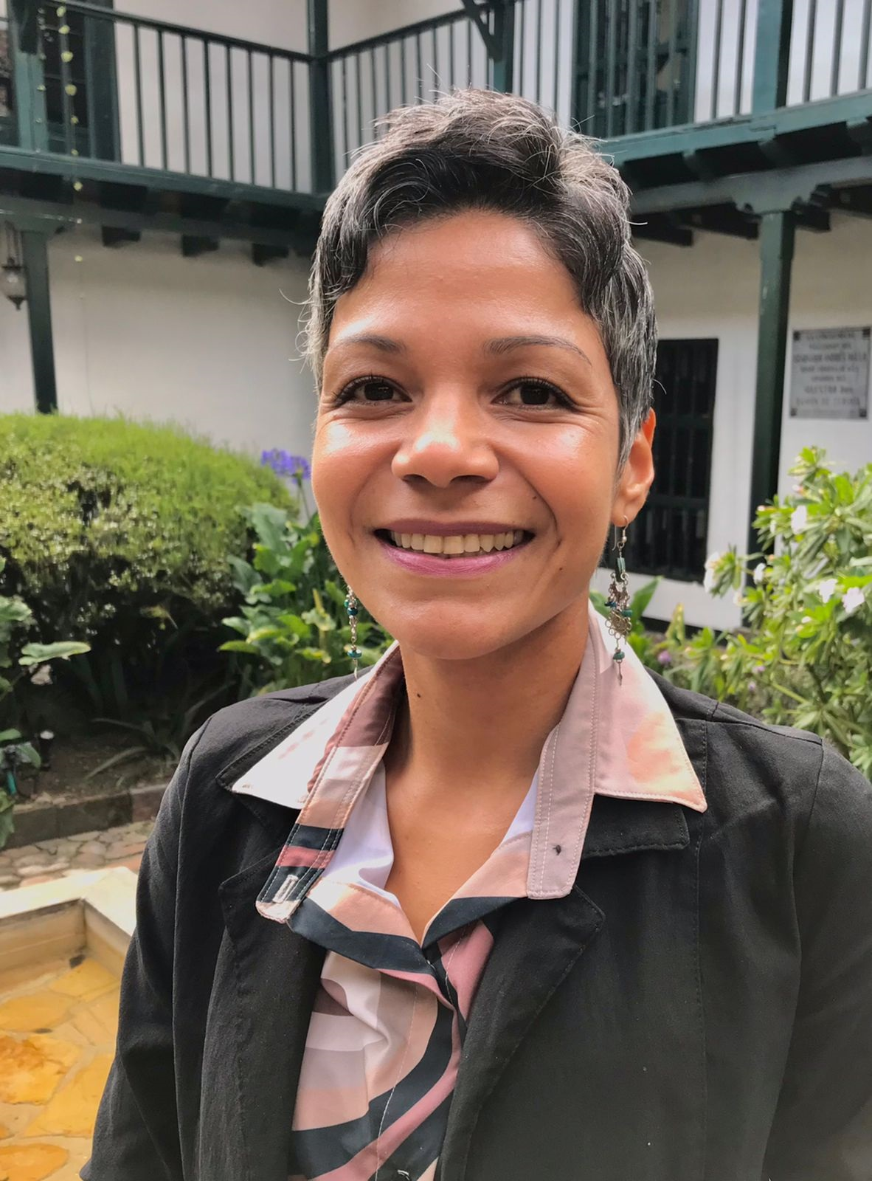
Claudia Fernanda Vásquez Arango Docente de la Maestría en Enseñanza de ELE/L2 Modalidad virtual y presencial

Slide 33
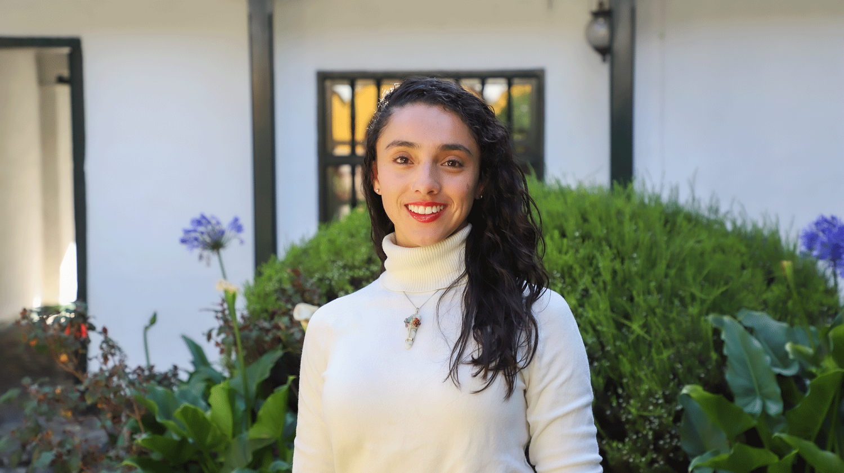
Diana Alejandra Hincapié Moreno Docente de la Maestría en Enseñanza de ELE/L2 Modalidad virtual y presencial

Slide 34
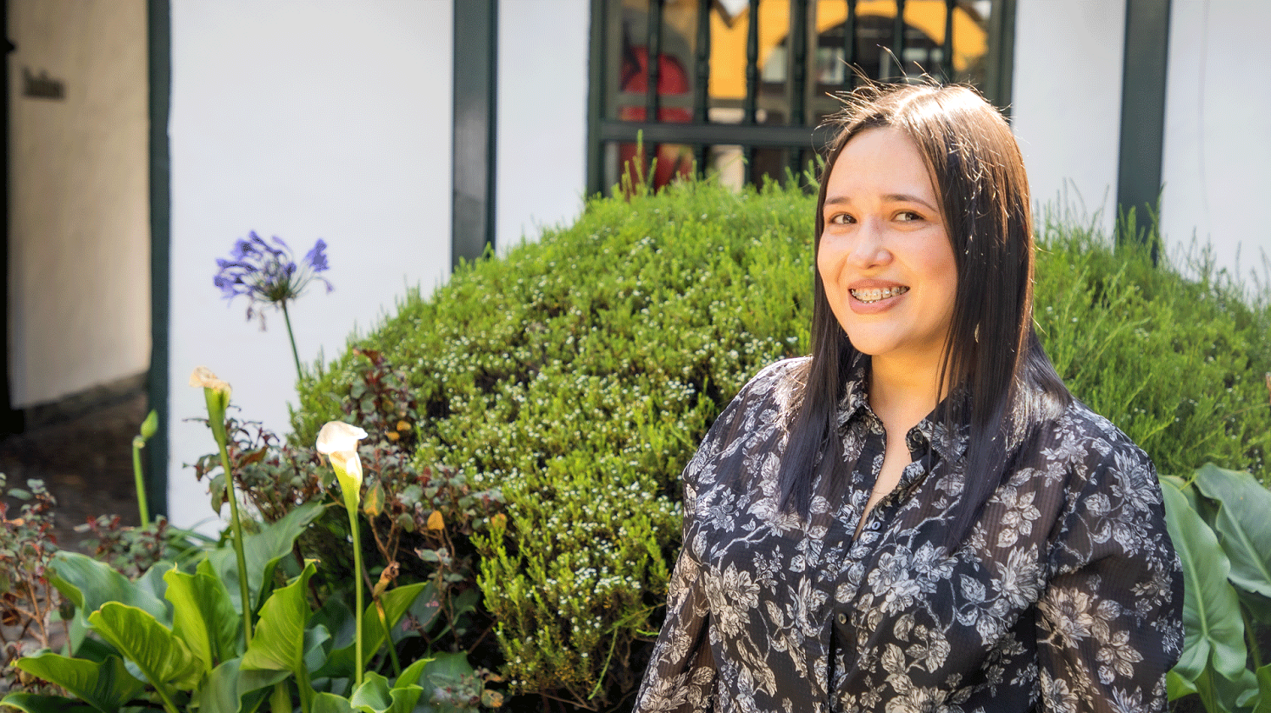
María Angélica Meza Rodríguez Docente de la Maestría en Enseñanza de ELE/L2 Modalidad virtual y presencial

Slide 35
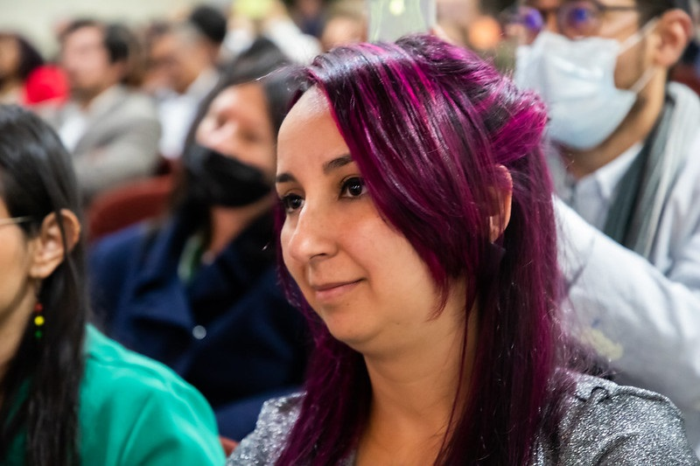
Ana Jazmín Urán Docente de la Maestría en Enseñanza de ELE/L2 Modalidad presencial

Slide 36
Maestría en Escritura Creativa

Slide 37
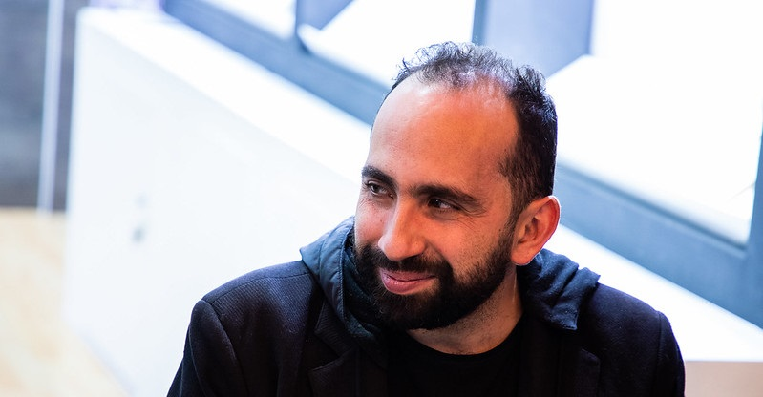
Guiseppe Caputo Coordinador de la Maestría en Escritura Creativa

Slide 38
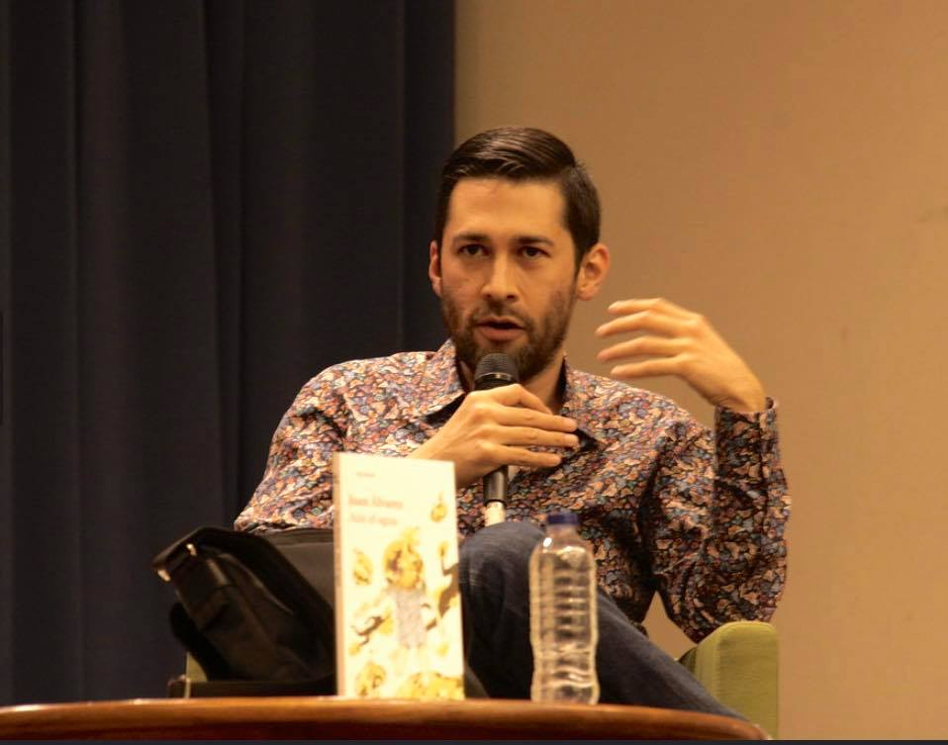
Juan Álvarez Docente de la Maestría en Escritura Creativa

Slide 39
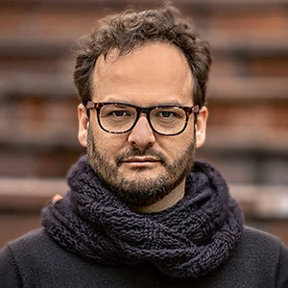
Juan Cárdenas Docente de la Maestría en Escritura Creativa

Slide 40
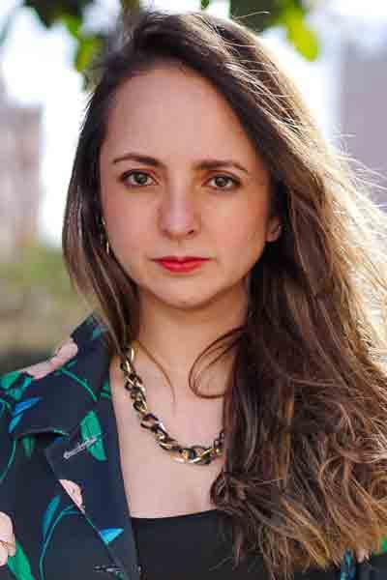
Gloria Susana Esquivel Docente de la Maestría en Escritura Creativa

Slide 41
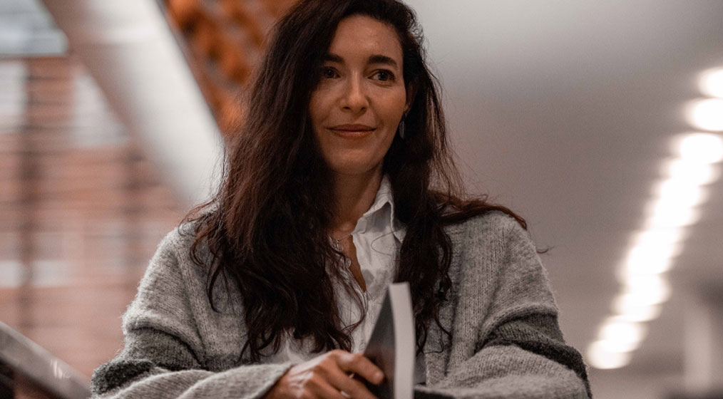
María Fernanda Trías Patrón Docente de la Maestría en Escritura Creativa

